Slide 1

Anuncio de los Retos

Slide 2


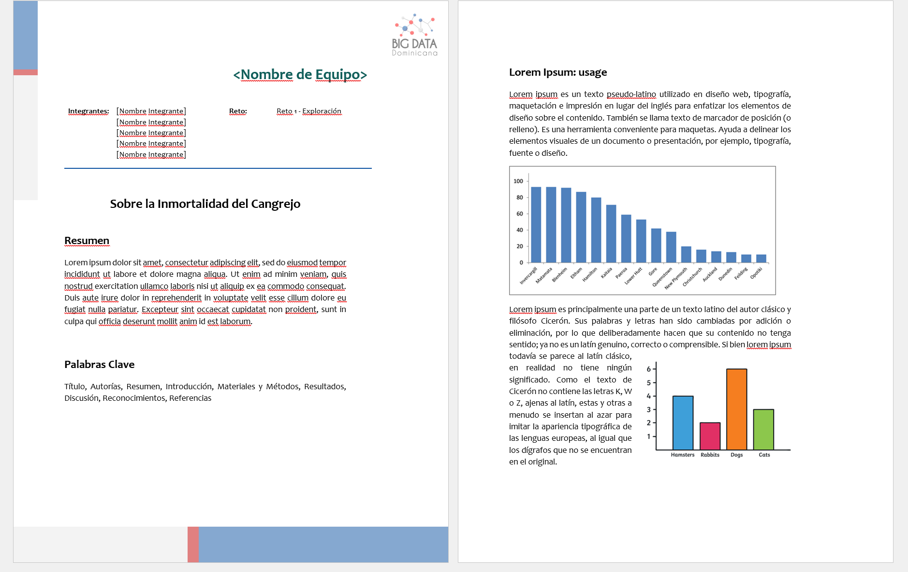
Su objetivo es hacer un estudio sobre la felicidad alrededor del mundo. Para esto, les serán suministrados datos del índice de felicidad por país, y sus variables relacionadas. Su objetivo es hacerse preguntas, generar hipótesis, y relacionar estos datos entre sí y con datos externos, para hallar insights interesantes en las respuestas.
Oculto en todo set de datos existen historias que los explican, realidades que salen a la luz e insights valiosos que queremos que los competidores encuentren.
Requisitos de la Entrega
Tamaño de Equipo: 5 personas
Formato de Entrega: Artículo en PDF
Longitud máxima de 10 páginas (sin contar portada o referencias)
Fuente principal Candara 12
Márgenes 1” de cada lado
Tamaño de página: 8.5”x11”
Reto 1 – Exploración de Datos

Slide 3

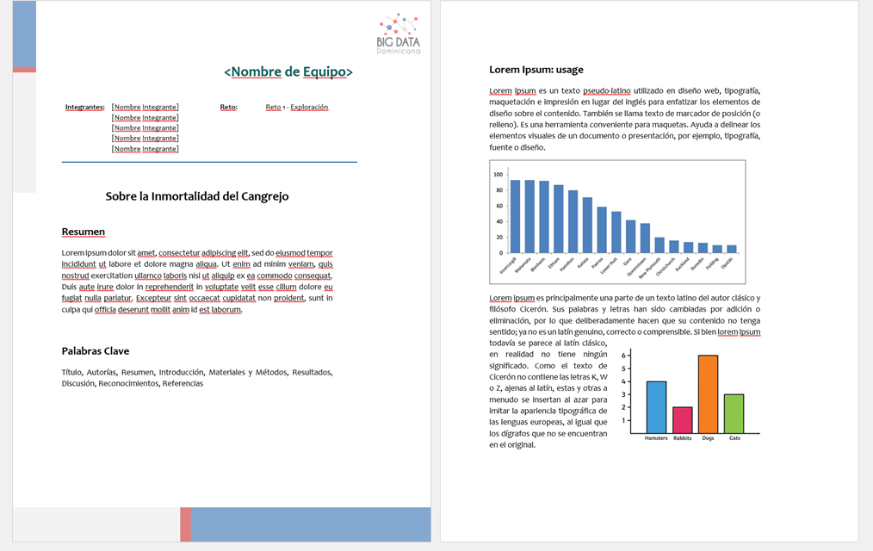
Reto 3 – Machine Learning
Su objetivo será el clasificar en multiples clases, los crímenes de una cierta ciudad. Tendrán que buscar datos externos para enriquecer su dataset, y por si fuera poco, se han mezclado falsos positivos que tendrán que detectar!
Requisitos de la Entrega
Tamaño de Equipo: 3 personas
Formato de Entrega: Artículo en PDF
Longitud máxima de 10 páginas (sin contar portada o referencias).
Fuente principal Candara 12.
Márgenes 1” de cada lado
Tamaño de página: 8.5”x11”

Slide 4
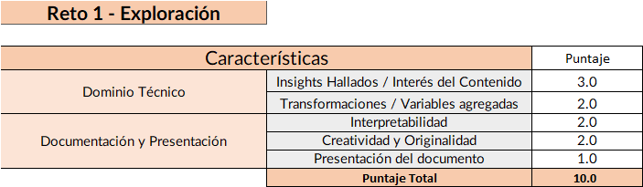
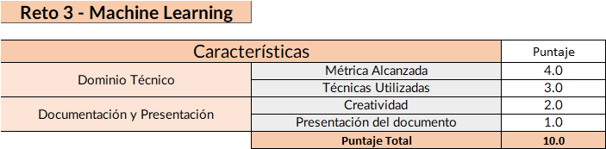
Criterios de Evaluación

Slide 5
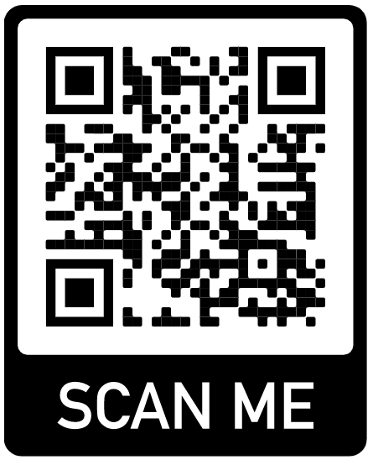
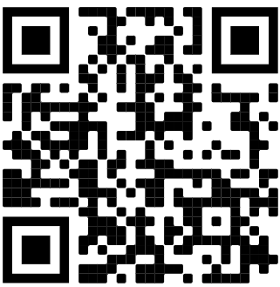
Repositorio:
https://github.com/BigDataDO/Datathon2022

